Slide 1
光 纤
Fiber Options公司
Ray Coulombe 副总裁著写

Slide 2
光纤基本知识

Slide 3
为什么要使用光缆？

Slide 4
传输安全
不会产生：
电磁脉冲
辐射
或任何可以探测到的能量

Slide 5
抑制噪声
光纤是绝缘体
不受下列因素影响：
  电磁波
  闪电
  辐射噪声
  相邻电缆

Slide 6
体积小
光缆与铜导线相比
光缆： 0.9厘米 (12芯光纤)
铜导线： 2.5厘米 (900芯双绞线)

Slide 7
重量轻
光缆比铜缆
12芯光缆
  60公斤/公里
900芯双绞线铜缆
  726公斤/公里

Slide 8
高带宽
光纤带宽：
  无限
理论传输率：
  50,000,000,000 bps（500亿位/秒）

Slide 9
长距离传输
很少或不需要中继器
传输性能好
长距离传输

Slide 10
不会报废
扩充能力
无需更换光缆
  系统可以升级光学性能或电性能

Slide 11
拓扑结构
波分多路技术 (WDM)
  多路光
插接技术
星型或令牌环网络
容错能力

Slide 12
故障检测容易
光缆很容易检测
光缆很容易隔离故障源
  电
  光缆

Slide 13
安全
光缆属于玻璃
不携带电流
不产生
  热
  火花
在爆炸危险场合十分理想

Slide 14
缺点
人们认为光缆太新
人们对不知道的东西总有些担心
人们不熟悉技术
成本问题

Slide 15
光
光是一种电磁能量
光以每秒30万公里的速度穿行
光在光缆中额定穿行速度为
  每秒20万公里
人们以波长来描述光

Slide 16
光在光缆中的传输
Jacket
Jacket
Cladding
Core
Cladding
Cladding
Jacket
Core
Light at less than critical
Angle of
Angle of
angle is absorbed in jacket
Incidence
Reflection
Light is propagated by
total internal reflection

Slide 17
光缆直径
125
μ
m
多模光缆
62.5
5 μm
Core
Clad
125
μ
m
Core
单模光缆
8
μ
m
Clad
85
μ
人的头发
m

Slide 18
多模光缆
62.5微米最为常用
典型距离为8公里
用于:
  闭路电视
  广播
  数据传输
带宽为50-500 MHz-km

Slide 19
单模光缆
无限带宽
8 至 10 微米
典型距离超过8公里
用于:
  长途通讯
  长途电视信号传输
  长途多路广播
  长途数据传输
比电传输更便宜

Slide 20
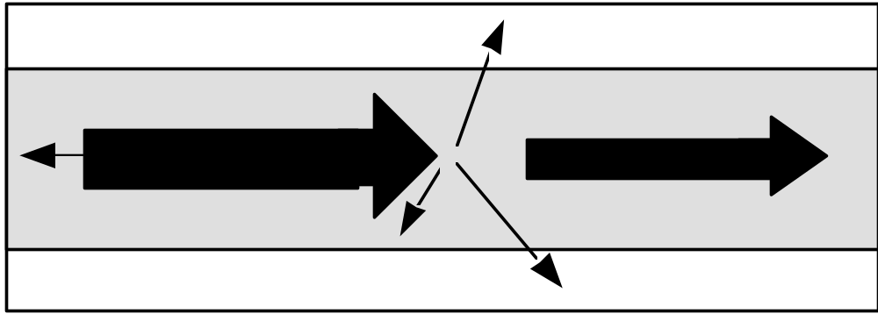
散射损耗
由于下列原因，光信号会损耗:
  光缆中的分子不均匀
  光缆的光学纯度不高

Slide 21
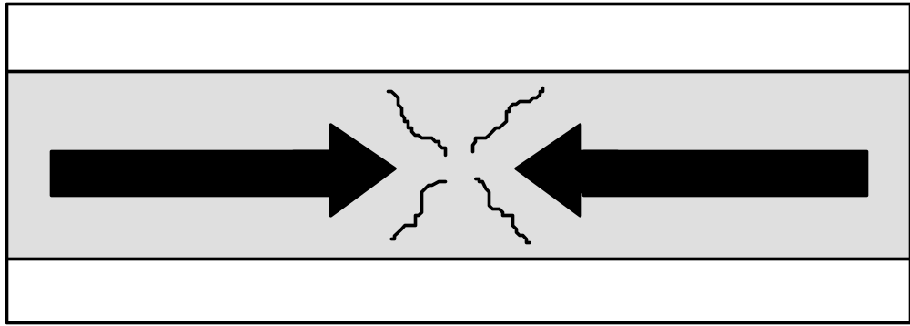
吸收损耗
光缆中的杂质会吸收光的能量

Slide 22
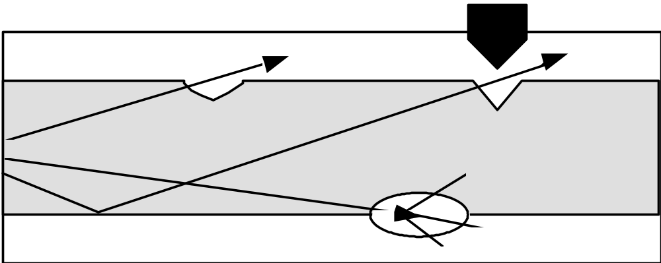
弯曲损耗
光缆内核与覆层之间的不均匀会引起如图所示的损耗

Slide 23
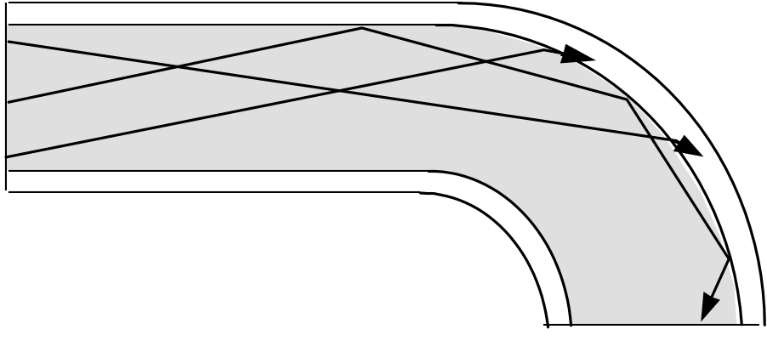
弯曲损耗
光纤的弯曲会造成损耗
光穿越叠层

Slide 24
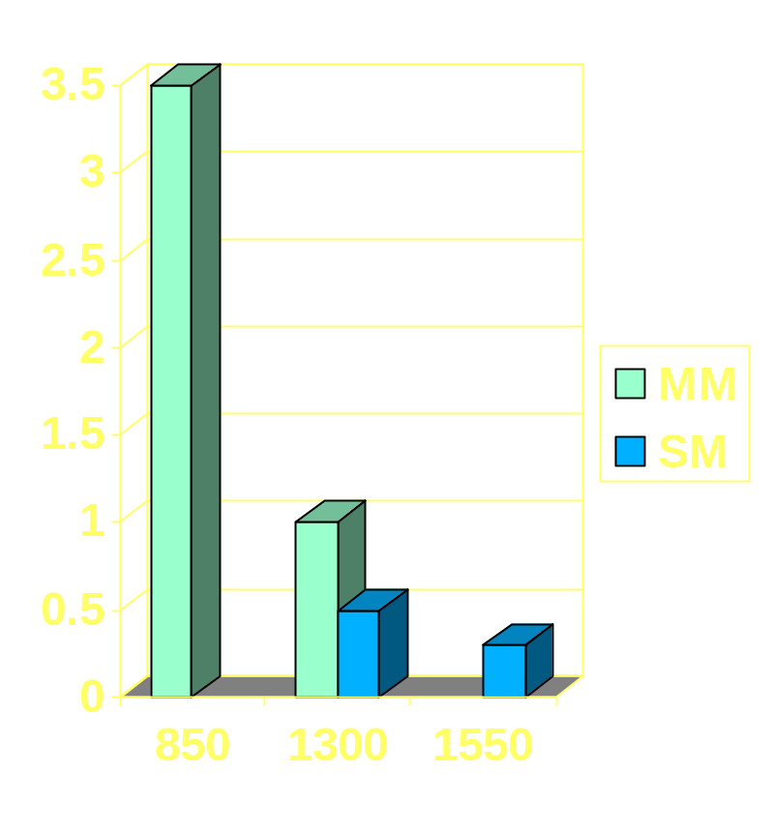
光损耗与波长
损耗计量： 分贝/公里
与波长有关
单模损失较小
波长常被称作窗口
光谱中红外部分的影响

Slide 25
光缆的类型
紧密缓冲 (900 微米)
  室内使用
  紧密弯角
  不太适合用于温度变化的场合
松弛管 (250 微米)
  室外使用
  具有凝胶混合物保护层
  在温度变化的场合使用很好

Slide 26
松弛管及紧密缓冲光缆
松弛管
紧密缓冲
非缓冲光缆
缓冲层直接加在光缆内芯

Slide 27
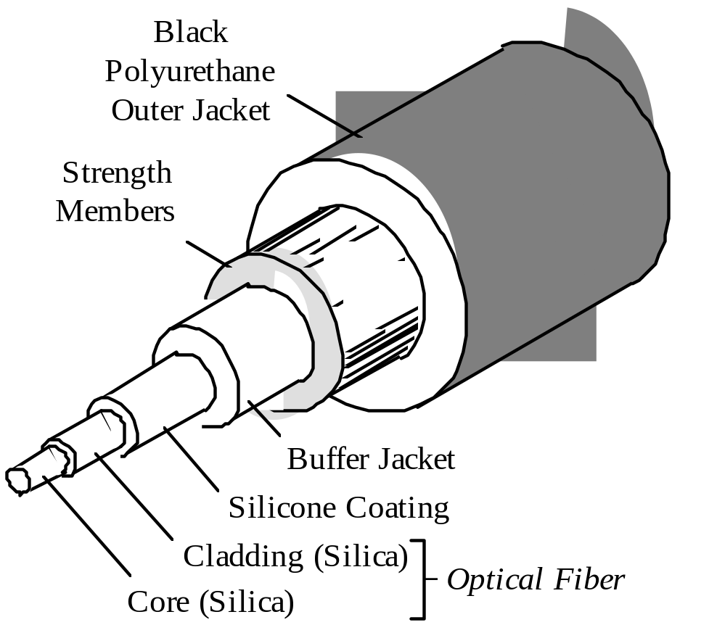
典型室外光缆

Slide 28
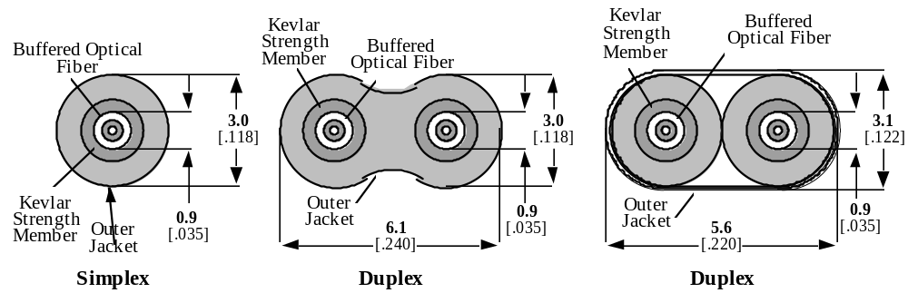
室内用光缆〔紧密型〕

Slide 29
缓冲层
三种作用:
  保护光缆表面不受损坏
  防止光缆弯曲
  防潮
二种尺寸：
  250 um (松管型)
  900 um (紧密型)

Slide 30
强度因素
增加光缆的机械强度
  安装过程及安装完毕
处理张力
强度因素
  Kevlar 保护层(最常用)
  玻璃纤维棒
  钢

Slide 31
光缆外包壳
外包壳可保护光缆:
  恶劣环境
  潮湿
  磨损
  高温
外包壳可采用PVC、聚乙烯、特弗龙和聚亚安酯等材料

Slide 32
连接与接合
ST -- 目前的工业标准
  单模和多模
  多家供应商
FC/PC
  基本是单模
  起源于日本
SC
  正在成为标准

Slide 33
光缆准备
Outer
Jacket
1”
1/4”
1/2”
光纤l
缓冲层
Kevlar
Crimped
Sleeve

Slide 34
金属套管接合
Bead of
Outer
Epoxy
Kevlar
Jacket
Optical
Connector
Crimped
Fiber
Sleeve

Slide 35
CLEAVING THE FIBER
Fiber
1/16"
Score Here
1/4"
Move & Push
1Þ - 2Þ
Sapphire
Slide on
Connector
Edge
Score
Deflect

Slide 36
接合类型
耦合接合
  2个连接器配对
溶化接合
  以溶化处理方式接合
机械接合
  使用机械工具接合

Slide 37
机械接合
Elastomer
Inserts
Fiber
Glass
Sleeve
End Guide
Insert Parts
Fiber
End Guide
Outer
Cylindrical
Sleeve
Tempered
V-Groove
Entrance Hole

Slide 38
损耗因素
光缆损耗 (dB/km)
接合损耗典型值为0 .2 -0 .5分贝.
Patch Panels typ. <1.0分贝
终端连接损耗 典型值 <1.0分贝
  取决于电子设备

